Slide 1
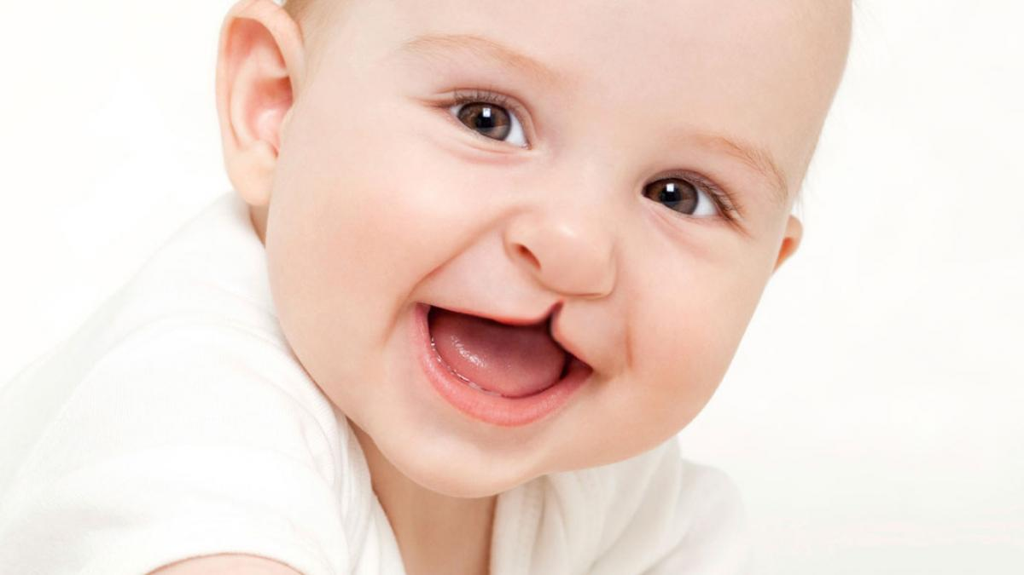
NIÑOS CON LABIO LEPORINO
MI SONRISA NO ES PARA TANTO ES PARA SIEMPRE

Slide 2
CAUSAS
Se desconocen las causas de las hendiduras oro faciales en la mayoría de los bebés. Algunos niños tienen el labio o el paladar hendido debido a un cambio en sus genes. Se cree que el labio hendido y el paladar hendido son causados por una combinación de genes y otros factores, como los elementos dentro del ambiente con los que la madre entre en contacto, o lo que coma o beba, o ciertos medicamentos que use durante el embarazo.

Slide 3
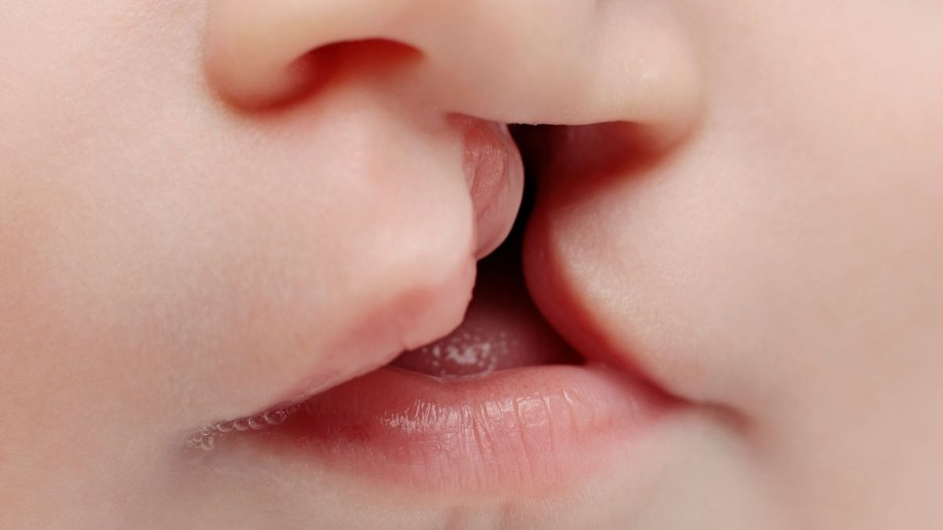
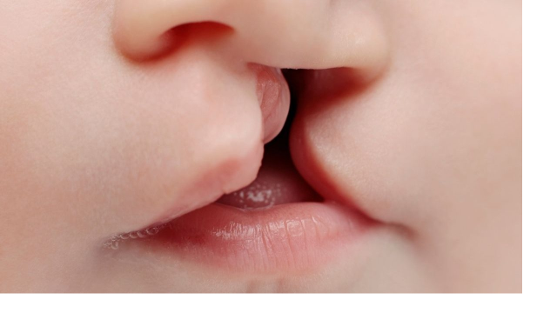
TIPOS
El labio fisurado se puede ver como una pequeña abertura en el borde del labio o puede extenderse hacia la nariz. También puede extenderse por las encías.
El labio fisurado puede ser:
labio fisurado unilateral: una fisura a un lado del labio
labio fisurado bilateral: una fisura a ambos lados del labio

Slide 4

ES MAS FUERTE QUIEN MAS SONRIE

